Slide 1
Zorgvragers met chronische longaandoeningen
Traject VVT2 H13

Slide 2
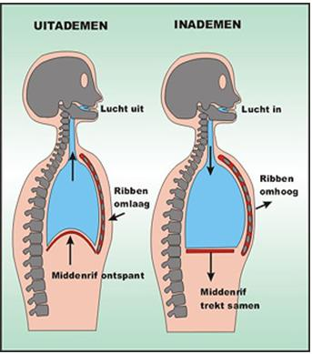
Normale ademhaling

Slide 3
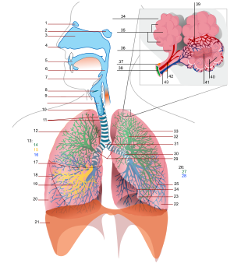

Slide 4
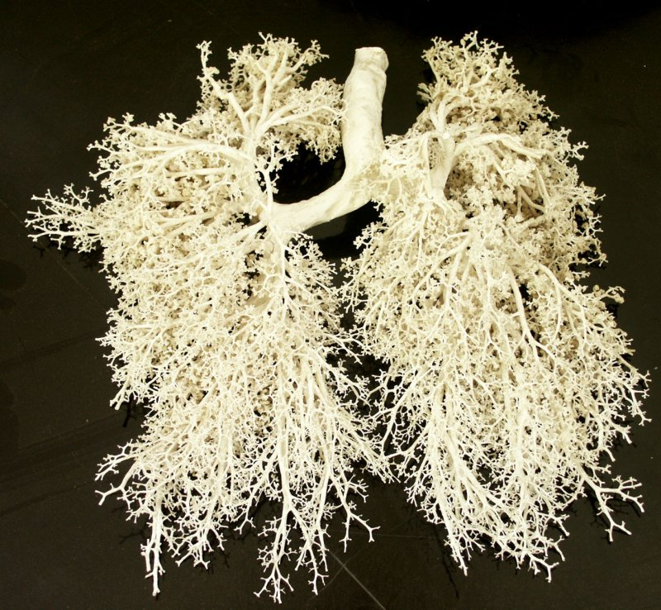

Slide 5
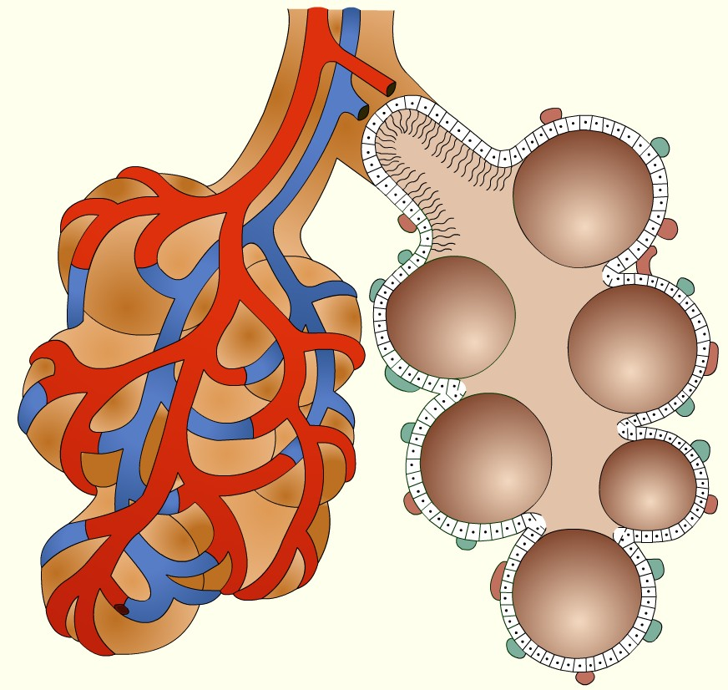

Slide 6
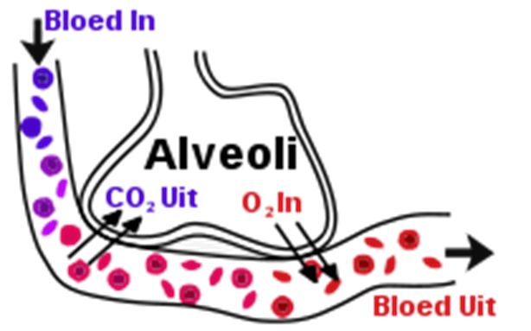

Slide 7
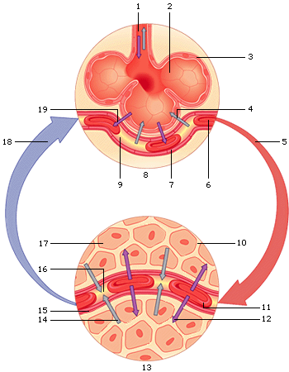

Slide 8
Ziektebeelden chron. Longaand.
Astma
COPD
Fibrose

Slide 9
Astma
Oorzaak
  Allergisch (atopisch): reactie op allergenen
  Niet allergisch (intrinsiek): niet allergisch-astma
  Inspanningsastma: inspanning: lich, stress, emoties
  Beroep: chemische stoffen

Slide 10
Symptomen
Zwelling slijmvlies
Spiertjes om luchtw. Spannen aan/ verkrampen
vernauwing: lucht moeilijk passeren
kortademigheid
Verhoogde weerstand leidt tot turbulentie van lucht: hoorbaar als ‘piepen’: expiratoire stridor

Slide 11
Exacerbatie
Verergering klachten
  Dyspnoe in rust
  Voorover geleund/ niet liggen/ niet praten
  hulpAHspieren
  Koud aanvoelen, zweten
  Cyanose
  Expiratoire stridor
  Angstig
  Niet reageren op medicatie: status astmaticus

Slide 12
COPD
Chronic Obstructive Pulmonary Disease
Verzamelnaam ziektebeelden:
chron. Bronchitis en longemfyseem

Slide 13
Oorzaken
Roken
Chemische prikkeling
Gevolg:
Chronische ontsteking slijmvlies luchtwegen
Gevolg:
Zwelling en meer slijm productie

Slide 14
COPD
Hyperreactiviteit:
verhoogde prikkelbaarheid
Risicofactoren:
- erfelijk bepaalde zwakte
- slecht behandelde astma
- longbeschadigingen
- gezwel
- ouderdom: slijtage longweefsel

Slide 15
Symptomen
Rokershoestje
Kortademigheid
Piepende AH
Hoesten
Slijmvorming
Bij de kleinste inspanningen, later ook in rust
  Slecht slapen
  Makkelijk infectie
O₂ tekort vraagt te veel van hart: decompenseren:
links en rechts: longen en lichaam

Slide 16
Verschil astma – COPD
Zie schema H12 blz. 77

Slide 17
Onderzoek - diagnose
Lichamelijk onderzoek: ausculatie
Saturatie meting
Bloedonderzoek: arteriepunctie
Spirometrie www.spirometrie.info
Allergietest
Provocatietest
CT-scan

Slide 18
Behandeling
Stoppen met roken
Mijden van allergenen = saneren
Inhalatie medicatie
Anti-allergie medicatie
Vaccinatie: griep
Zuurstof

Slide 19
Longfibrose
= bindweefselvorming in longen
Gevolg:
Weefsel functioneert niet meer
longblaasje dikker geen
uitwisseling O₂
Longinhoud kleiner
Geen herstel van weefsel

Slide 20
Oorzaken
Inhalatie schadelijke stoffen
Infecties met blijvende schade
Bestraling borst-/longkanker
Inhalatie organische stoffen
  Schimmels; ‘boerenlong’
  Eindstadium bij Reumatische artritis en
  sarcoïdose (ziekte van Besnier-Boeck)
  Familiair

Slide 21
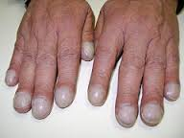
Symptomen
Sluipend
Droge hoest en dyspnoe
Vermoeidheid
Weinig energie
Lusteloosheid
Concentratie problemen
Depressieve stemming
Trommelstokvingers

Slide 22
Onderzoek - diagnose
X-thorax
Longfunctie onderzoeken
Behandeling
Inhalatie medicatie
Soms AB + prednison
Zuurstof
Longtransplantatie

Slide 23
Opdracht 1
Bekijk deze film
Overleven met COPD
Observeer de patiënten:
  Wat zie je? Wat valt je op…Tav pathologie
  Wat vertellen de COPD patiënten over de ziekte
  Wat vertellen de partners over COPD?

Slide 24
Opdracht 2
Leg uit wat links en rechts decompensatie cordis
Opdracht 3
Zoek een artikel in de Longwijzer van het longfonds die je aanspreekt. Leg uit waarom.
Of van de longarts Sander de Hosson

Slide 25
Longaandoeningen
Onderzoek
  Observatie / inspectie:
    Wheezing, stridor
    Trommelstokvingers
    Cyanose
    Tachypnoe of bradypnoe
    Dyspnoe
    Hoesten evt. met sputum
    Pijn?
  Auscultatie:
    Wheezing, stridor, crepitaties

Slide 26
Acute longaandoeningen
Onderzoek
  Beeldvormend: X-thorax, CT, ventilatie-perfusiescan
  Bloedonderzoek: bloedgassen, Hb, Ht, ontstekingswaarden, evt. tumormarkers
  Sputumonderzoek, kweek
  Functie-onderzoek
    Spirometrie, peakflow, bodybox, histaminedrempel
  Pleurapunctie
  Bronchoscopie
  Mantouxreactie

Slide 27
Gevolgen
Angst
Niet plat kunnen liggen
Infectierisico
Slechter eten bij verhoogde behoefte
Slechter slapen, vermoeidheid
Pijn

Slide 28
H13 Infectieziekten longen

Slide 29
Acute longaandoeningen
Ontstekingen: Pneumonie, bacterieel en viraal (evt. schimmel)
Onderste luchtweginfectie, symptomen:
  (hoge bij bacterieel) koorts
  Tachypnoe
  Pijn in de borstkas
  Ophoesten taai slijm (bacterieel) en soms bloed
Diagnose: auscultatie, kweek
Behandeling:
  O2, afweer ondersteunen, slijm verdunnen, evt prednison
  bacteriële: antibiotica

Slide 30
Acute longaandoeningen
Ontstekingen: Tuberculose
  Infectie door bacterie uit Mycobacteriumtuberculosis-complex
    M. tuberculosis
    M. bovis
    M. africanum e.a.
  Typerende ‘tubercula’ (Latijn, meervoud voor knobbel) in de aangedane weefsels (granulomateuze ontstekingsreactie)

Slide 31
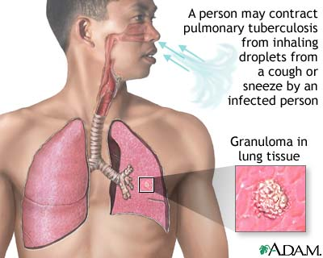

Slide 32
De Mens: ademhaling (Teleac, 19 min)
  http://beta.uitzendinggemist.nl/afleveringen/1089231-de-ademhaling
Globale uitleg ademhaling 1:08
  http://www.schooltv.nl/beeldbank/clip/20081204_lucht01
Proef ademhaling 0:25
  http://www.schooltv.nl/beeldbank/clip/20030108_ademhaling04

Slide 33
Biodoen ademhaling en gaswisseling
1: 4:52
  http://www.youtube.com/watch?v=6tFzXJtQCRQ&feature=related
2: 5:33
  http://www.youtube.com/watch?v=bjzr8IUyw2k&feature=related
3: 6:34
  http://www.youtube.com/watch?v=7OOlPg4b038&feature=related
4: 5:31
  http://www.youtube.com/watch?v=Uofgpu98ASU&feature=related
5: 5:42
  http://www.youtube.com/watch?v=oEXrkIZgNNk&feature=related
6: 7:47
  http://www.youtube.com/watch?v=5NB3sctb2zw&feature=related

Slide 34
Tuberculose
kan na infectie lange tijd (een mensenleven) latent aanwezig blijven
Kan onder “gunstige” omstandigheden opnieuw gaan delen en ziekteverschijnselen veroorzaken
Kan m.n. longen (pulmonaal, 49%), hersenvliezen, lymfeklieren, skelet, gewrichten, nieren en darmen (extra-pulmonaal, 41%) aantasten.
Onbehandeld meestal vroegtijdige dood.

Slide 35
Voorkomen
Vergeleken met vroeger sterk teruggedrongen.
In NL lage incidentie: 1344 in 2004, 43% had NL nationaliteit, 78 doden.
Neemt wereldwijd weer toe, m.n. in Rusland e.d. in gevangenissen en in resistente vorm.
Risicogroepen zijn verslaafden, (al dan niet illegale) buitenlanders en gedetineerden.

Slide 36
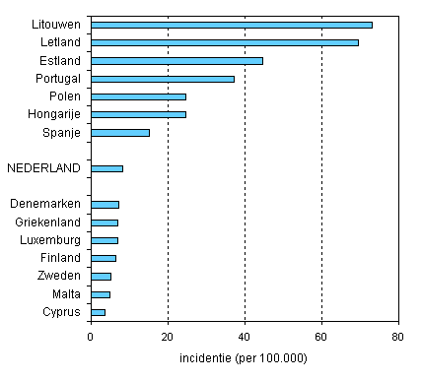
Voorkomen tuberculose in Europa

Slide 37
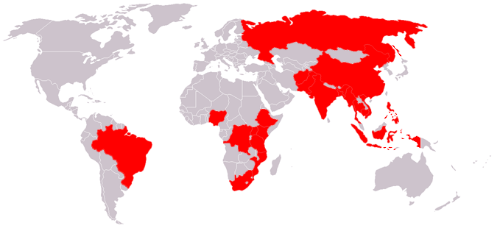
80% van de gevallen van tuberculose doet zich voor in de rood aangegeven landen.
Bron: Wereldgezondheidsorganisatie.

Slide 38
Longtuberculose
Klachten zijn aspecifiek:
  hoesten, vermoeidheid, koorts, vermagering en nachtzweten
Ontstekingshaard kan doorbreken tot in slijmvlies luchtwegen, dan bacillen in sputum: open TB > besmettingsgevaar (afhankelijk van aantal bacillen in sputum)
Complicaties: atelectase, verspreiding –via bloed- bijv. leidend tot pleuritis of meningitis; zeldzaam is verspreiding door hele lichaam (= miliaire TB), risico bij jongeren groter
Genezing goed mogelijk (mits niet resistent) maar regelmatig restverschijnselen (longfibrose)

Slide 39
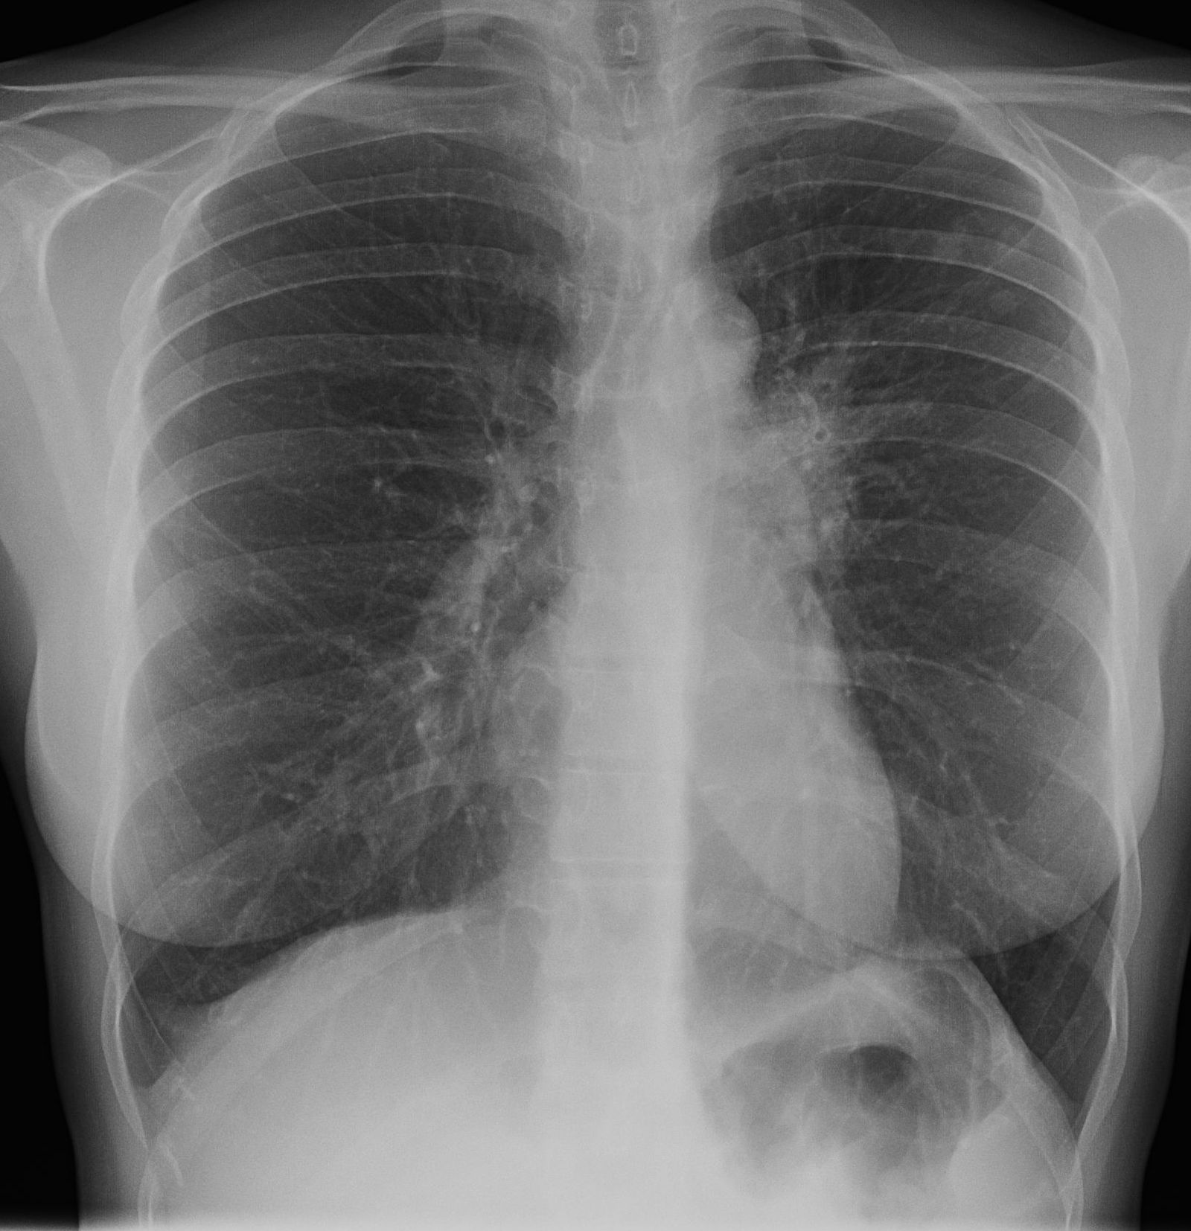

Slide 40
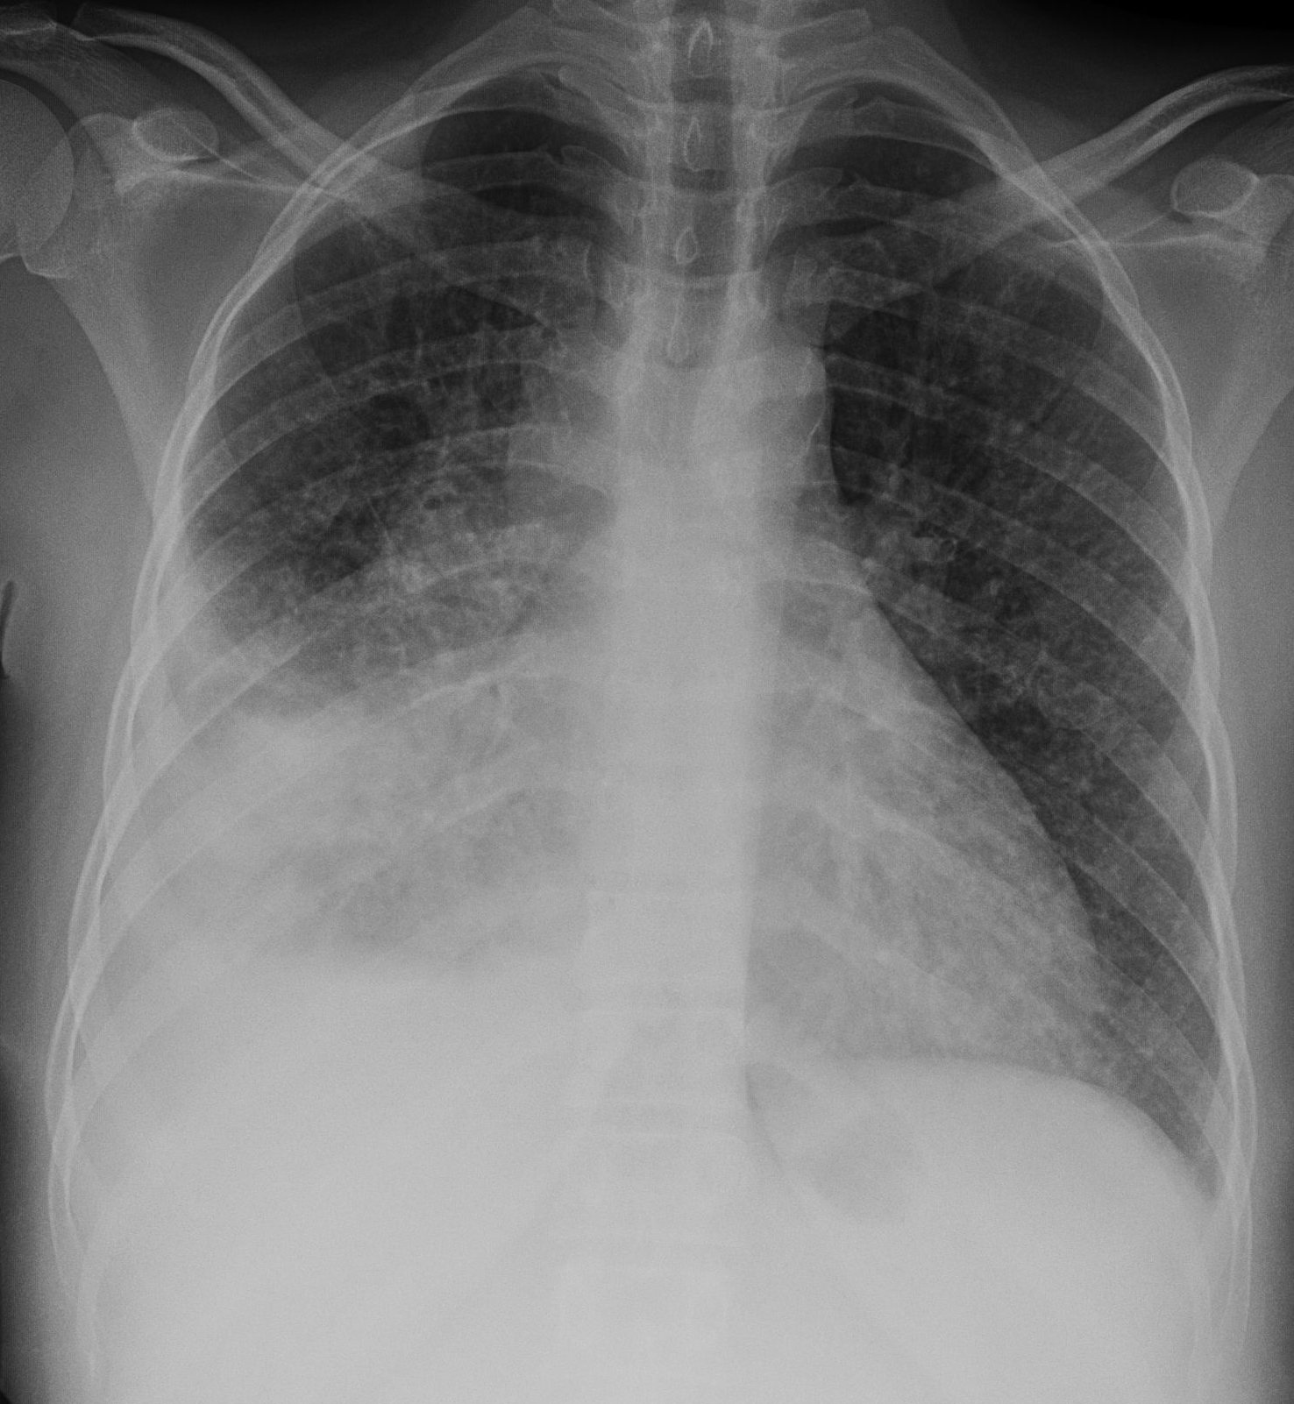

Slide 41
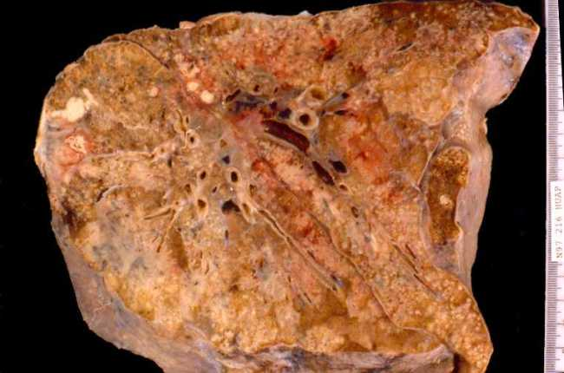

Slide 42
Behandeling / preventie
BCG vaccinatie mogelijk, in NL weinig want:
  Voorkomt wel complicaties, maar niet ziekte en dus besmettelijkheid
  Tuberculinereactie als snelle, goedkope test wordt onmogelijk
Tuberculostatica worden ter voorkoming van ontstaan actieve TB bij nieuwe besmettingen gegeven om ontstaan verdere besmettelijkheid te voorkomen (chemoprofylaxe)
Bij open TB contacten opsporen en preventief behandelen
Actieve opsporing vindt bovendien plaats bij buitenlanders die langer dan 3 maanden in Nederland willen blijven, asielzoekers (wekelijks worden alle centra bezocht) en elke nieuwe gedetineerde.
“Half” behandelen leidt tot resistentie, in NL beginnen met 4 middelen en aanpassen n.a.v. kweek, kuur afmaken!
NL: 10% resistent, 1 a 2 % multiresistent, stijgend indien eerder voor TB behandeld of mensen uit landen met veel resistente stammen

Slide 43
Diagnostiek | Beoogd effect aantonen of opsporen van: | Huidig gebruik
röntgenfoto | longafwijkingen passend bij actieve long- of intrathoracale tuberculose | routine
microscopisch onderzoek | tuberkelbacteriën | routine
kweek | groei van tuberkelbacteriën | routine
microscopisch onderzoek van weefselbiopten | pathologisch-anatomische afwijkingen passend bij tuberculose | incidenteel
pcr-methode | tuberkelbacteriën | frequent, maar niet routinematig in alle laboratoria
tuberculinehuidtest | cellulaire afweer tegen tuberkelbacterie in vivo | routine voor vaststellen van recente infectie
Interferon-gamma testen | cellulaire afweer tegen tuberkelbacterie in vitro | incidenteel, wetenschappelijk onderzoek

Slide 44
Behandeling | Beoogd effect | Huidig gebruik
combinatie van tuberculostatica (chemotherapeutica en antibiotica) | doden van de tuberkelbacteriën of remmen van hun celdeling | frequent
chirurgie | additionele behandeling of bij falen van medicamenteuze therapie (bijv. bij resistentie) | incidenteel

Slide 45
Verloop
Allereerst primaire infectie:
  bacteriën ingeademd > alveoli, gefagocyteerd > regionale lymfeklier (= primair complex)
  tevens kan inzaaiing van andere organen via lymfe- en bloedvaten plaatsvinden
  Immuunrespons: bewijs hiervoor is in de loop van 3 tot 8 weken overgevoeligheid voor tuberculine, waarna men spreekt van een latente tuberculose-infectie (LTBI).
Meestal primaire infectie geen klachten: mild verloop, niet besmettelijk en meestal onopgemerkt genezen, 90% blijvend, 10% tijdelijk (latente TB, bacil blijft in macrofagen aanwezig).
Verhoogde kans op besmetting / primaire infectie bij:
  Herkomst uit een land waar tuberculose veel voorkomt (hoog-endemisch land)
  slechte sociaal-economische omstandigheden (dak- en thuislozen, verslaafden, illegalen)
  contact (waaronder beroepsmatig contact) met een besmettelijke patiënt

Slide 46
Verloop
Klein percentage primotuberculose met zichtbare afwijkingen op het röntgenbeeld: vaak alleen vergrote lymfeklier zichtbaar. Zonder therapie verdere verspreiding door de gehele long(en) en symptomen.
Complicatie primotuberculose is hematogene of lymfogene disseminatie: leidend tot bijv. meningitis of pleuritis.
Indien er sprake is van hematogene uitzaaiing: acute ernstige ziekte: miliaire tuberculose in longen en andere organen (milia=gerstenkorrels: 3 mm grote afwijkingen op de thoraxfoto)
Niet-primaire of postprimaire longtuberculose treedt op als activering plaatsvindt van de latente tuberculose-infectie (LTBI): 80% heeft binnen 2 jaar actieve TB oftewel ontstekingshaarden en klachten

Slide 47
Vormen
Indeling tuberculose (ICD-9 / ICD-10):
  Primaire longtuberculose, longtuberculose en overige vormen van tuberculose van de luchtwegen (010 - 012 / A15 - A16)
  Extrapulmonale tuberculose (013 - 017 / A17 - A18)
  Miliaire tuberculose (uitzaaiing van tuberkelbacteriën via het bloed, 018 / A19)
  Late gevolgen van tuberculose van de ademhalingwegen of van niet gespecificeerde tuberculose (137.0 / B90.9)
  Late gevolgen van extrapulmonale tuberculose (137.1 - 137.4 / B90.0, B90.1, B90.2, B90.8)

Slide 48
Acute longaandoeningen
Ontstekingen Pleuritis
Ontsteking pleurabladen
Vaak complicatie pneumonie, longembolie, tuberculose of carcinoom
Vormen:
  Droog: pijn bij ademhaling door schuren
  Nat: vochtophoping > belemmering ademhaling
Pleurapunctie

Slide 49
Zorgvragers met chronische aandoeningen aan longen en luchtwegen
Traject H46

Slide 50
Chronische longaandoeningen
Longaanval = exacerbatie COPD / Astma
Film COPD Chronische longziekten Slingeland ZH
Film overleven met COPD

Slide 51
Chronische longaandoeningen
Astma, vormen:
  Astma bronchiale
  Astmatische bronchitis
Beide door:
  Aspecifieke (koude, vochtige lucht, uitlaatgassen: te maken met luchtkwaliteit) en
  Specifieke prikkels (allergische: te maken met producten van levende organismen)
  Tenminste als je aanleg hebt om hierop te reageren
NB: dus niet meer CARA!
COPD en longemfyseem apart!

Slide 52
Symptomen Astma bronchiale
Verkramping van luchtwegspieren:
  (algemeen: moe)
  Specifiek, in aanvallen:
    Wheezing (inspiratoire en expiratoire stridor)
    Dyspnoe (kortademigheid)
    Tachypnoe
    Cyanose

Slide 53
Symptomen Astmatische Bronchitis
Naast verkramping van luchtwegspieren ook ontsteking van het slijmvlies van de luchtwegen: hoesten en sputumproductie erbij
  Algemeen: moe
  Specifiek, in aanvallen:
    Wheezing (inspiratoire en expiratoire stridor)
    Dyspnoe (kortademigheid)
    Tachypnoe
    Cyanose
    Hoesten
    Sputum

Slide 54
BN-ers in de zorg, 12 en 18 mei 2011:
  een leven lang benauwd
    http://beta.uitzendinggemist.nl/programmas/3306-bn-ers-in-de-zorg-een-leven-lang-benauwd
Het kinderziekenhuis
  11-8-2011
    http://beta.uitzendinggemist.nl/afleveringen/1108699

Slide 55
Oorzaak
Aanleg om overmatig te reageren op prikkels
  Kind ouders zonder astma of allergie 5-10% kans
  Kind met 1 ouder met astma of allergie 50%
  Kind met 2 ouders met astma of allergie 70%
Naast erfelijke aanleg risicofactoren voor daadwerkelijk ontwikkelen van astma
  voeding van een baby
  contact met huisstofmijt, huisdieren, tabaksrook, luchtvervuiling etc.
  het al dan niet doormaken van infecties
  roken van de moeder tijdens de zwangerschap
  Het is nog niet duidelijk hoeveel invloed risicofactoren hebben

Slide 56
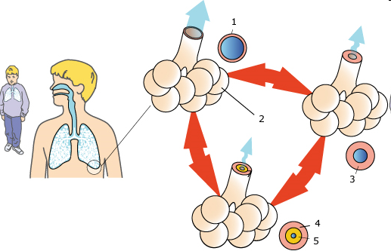
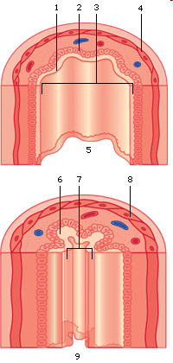

Slide 57
Astma
Bijzonder bij kinderen:
  Klachten veel heftiger door kleinere doorsnede van de luchtwegen, hoe groter hoe minder last bij een vergelijkbare aanval > “er overheen groeien”
  Gevolgen voor groei / ontwikkeling
  Medicatie vernevelen / aërosol lastiger door erg nauwe luchtwegen (komt niet diep) en techniek (ondanks voorzetkamer)

Slide 58
Astma behandeling
Preventie d.m.v. saneren
  prikkels uit omgeving zoveel mogelijk elimineren
Medicatie: bronchusverwijders en ontstekingsremmers (bij ernstige aanval IV en O2)
  Β-sympaticomimetica: luchtwegverwijdend, dosisaerosol of inhalatiepoeder, Ventolin, Salbutamol e.a. Ook wel inh. vloeistof, oraal of parenteraal (i.v. bij exacerbaties)
  Anticholinergica: lv, Atrovent e.a.
  Xanthinederivaten: lv, oraal, klysma, Theolair, Theolin

Slide 59
Corticosteroiden, ontstekingsremmend, dosisaerosol, poederinhalatie of inhalatievloeistof, Beclomethason, Pulmicort, Flixotide e.a.
Cromoglicinezuur, lange termijn voorkomen vroege en late reactie, niet acuut, Lomudal, Tilade
Antihistaminica, allergieremmend

Slide 60
GINA Classificatie van Ernst van Astma
 | Symptomen/Dag | Symptomen/ Nacht | PEF of FEV1 | PEF variabiliteit
Stadium 1 Intermit-terend | < 1 maal per week Asymptomatisch en normale PEF tussen aanvallen | </= 2 maal per maand | >/= 80% | < 20%
Stadium 2 Mild Persistent | > 1 maal per week maar < 1 maal per dag Aanvallen kunnen activiteit beïnvloeden | > 2 maal per maand | >/= 80% | 20-30%
Stadium 3 Matig Persistent | Dagelijks Aanvallen beïnvloeden activiteit | > 1 maal per week | 60%-80% | > 30%
Stadium 4 Ernstig Persistent | Continu Gelimiteerde fysieke activiteit | Frequent | </= 60% | > 30%

Slide 61
Klokhuis: Astma
    http://www.youtube.com/watch?v=xMH3fqCnFGQ
In het ziekenhuis, 11 januari 2011:
  afdeling longziekten:
    http://beta.uitzendinggemist.nl/afleveringen/1040585-afdeling-longziekten
BN-ers in de zorg, 12 en 18 mei 2011:
  een leven lang benauwd
    http://beta.uitzendinggemist.nl/programmas/3306-bn-ers-in-de-zorg-een-leven-lang-benauwd

Slide 62
Chronische longaandoeningen
Chronic Obstructive Pulmonary Diseases
  http://www.youtube.com/watch?v=0sXn_Qmx68E
Twee ziektebeelden
  Chronische bronchitis
  Longemfyseem
  Niet hieronder valt bijv. Longfibrose, lijkt er wel op
Vierde doodsoorzaak in de wereld

Slide 63
COPD: symptomen
Hoesten: slijmopgevende (ochtend)hoest, chronisch hoesten (> 3 maanden)
Piepende ademhaling
Kortademigheid
Pijn op de borst
Problemen met ophoesten van slijm
Ongewenst gewichtsverlies (bij het vermoeden van ernstig COPD)
Toenemende inspanningsbeperking en vermoeidheid

Slide 64
Wereldwijd: COPD de enige doodsoorzaak die blijft stijgen
U.S., 1965-1998
3.0
Coronair vaatlijden
Hersen-
bloeding
Overige HVZ
COPD
Andere oorzaken
2.5
2.0
1.5
1.0
0.5
–59%
–64%
–35%
163%
–7%
0.0
1965–1998
1965–1998
1965–1998
1965–1998
1965–1998
Verschil ten opzichte van 1965

Slide 65
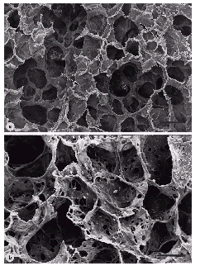
Chronische bronchitis
Long-emfyseem
Normale luchtweg
Normale luchtweg
gladspierweefsel
mucosa
slijmproducerende klier
Emfyseem
Chronische bronchitis
toename grootte slijmproducerende klieren
mucus

Slide 66
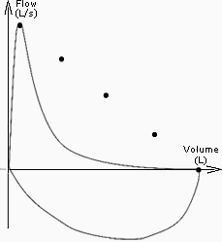
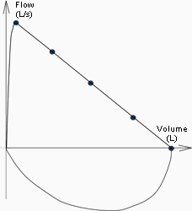
Spirometrie - Flowvolume curve
Normale flow-volume curve COPD patiënt
Normale piek
Typisch naar beneden gebogen curve
Uit-ademing
In-ademing
NHG-Standaard M26 COPD. Tweede herziening Juli 2007
Notes:
De FEV₁ wordt afgelezen in een spirogram. Dit is een grafiek waarbij de verandering van volume wordt afgezet tegen de de tijd.
Van een dergelijk spirogram kan ook een flowvolume curve worden vervaardigd, waarbij het uitgeademd volume wordt afgezet tegen de de stroomsterkte. Het voordeel van een dergelijke curve is dat slechts patronen hoeven te worden herkend en het niet nodig is getallen te interpreteren.
Uit het spirogram links is af te lezen dat de FEV₁ bij obstructie lager is dan normaal. In een sekonde kan minder lucht worden uitgeblazen. Dit levert ook een kenmerkende flowvolume curve op, zoals rechts is te zien.
Een goed geblazen flowvolume curve van een jong en gezond persoon bereikt zeer snel de maximale luchtstroom. Dit blijkt uit de steilheid van het stijgende been van de grafiek. Vervolgens is er een redelijke scherpe top en is het afdalende been bol. Bij het stijgen van de leeftijd en bij obstructie wordt de bolling minder of zelfs hol.

Slide 67
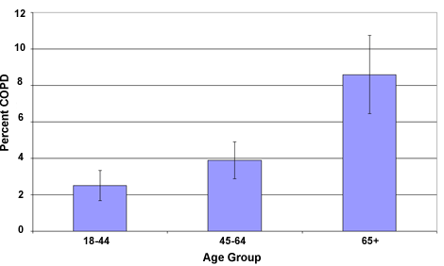
COPD per leeftijd

Slide 68
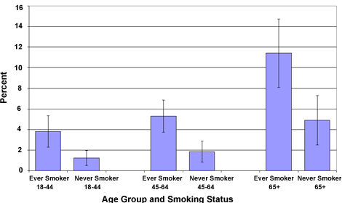
COPD per leeftijd en rookstatus

Slide 69
Wat gebeurt er bij astma en COPD?
Compleet herstel na een exacerbatie
Afname longfunctie door incompleet herstel na een exacerbatie
Ernst van de ziekte
COPD exacerbatie
Astma exacerbatie
tijd

Slide 70
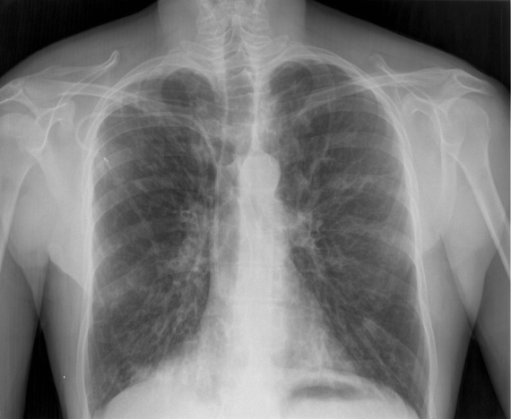
Chronische Bronchitis
Chronisch ontsteking en progressief
Meestal na 40ste levensjaar
Roken is de risicofactor
Benauwdheid, hoesten, slijm productie
Irreversibel
Neutrofiele granulocyten ↑
Verminderde levensverwachting

Slide 71




Chronische Bronchitis - oorzaken
Klachten ontstaan dus door schadelijke stoffen als
  Roken (en meeroken) (90%)
  Industrieel verontreinigende lucht (10%)
Met als gevolg een
aanzienlijke ziekte-
last voor de patiënt
http://www.youtube.com/watch?v=s0v38HWzhFk

Slide 72
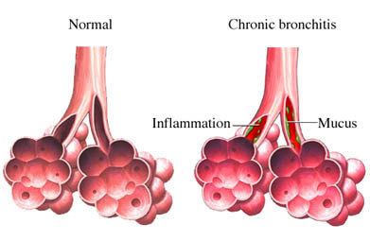
Chronische bronchitis

Slide 73
Longemfyseem
Progressieve beschadiging longweefsel
Verlies elasticiteit longen
Lucht blijft gedeeltelijk achter in longen
Tonvormige thorax
Ademnood, o.a. door verlies inspiratoire reserve

Slide 74
Behandeling
Genezing niet mogelijk
Preventief (neerwaartse spiraal voorkomen)
  Antibiotica e.a.
  Zuurstofsuppletie
Longvolumereductie
  Coil
  Valve
  Operatieve reductie
Longtransplantatie

Slide 75
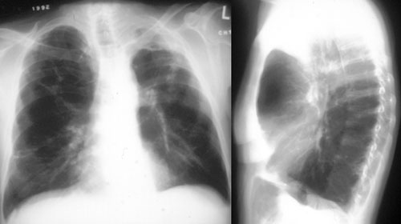

Slide 76
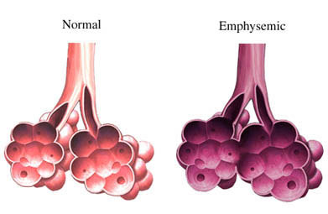
Obstructief Emfyseem

Slide 77
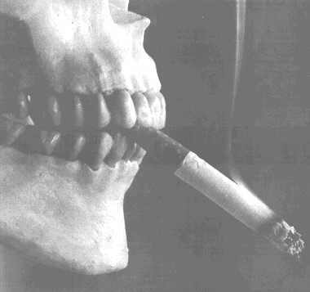
Longemfyseem: risicofactoren
Roken
Professionele oplosmiddelen
Infecties
Ondervoeding
Laag geboortegewicht
Meerdere Genetische factoren

Slide 78
 | Chronische bronchitis | Obstructief emfyseem
Symptomen & Klachten | Hoesten op voorgrond (productief) chronische ontsteking en vernauwing van de luchtwegen > Piepend geluid vanuit de luchtwegen Kriebel onder de kin Bloedsmaak in de mond | Kortademigheid bij inspanning en later ook in rust grote, tonvormige borstkas die permanent in de inademingsstand staat In het eindstadium van de ziekte is de patiënt permanent benauwd, zelfs in rust

Slide 79
Waarom is behandelen en voorkómen van exacerbaties van COPD patiënten zo belangrijk?

Slide 80
Patiënt komt na een exacerbatie niet meer terug op ‘zijn’ oude niveau
Incompleet herstel van de longfunctie na een exacerbatie
Ernst van de ziekte
COPD exacerbatie
tijd

Slide 81
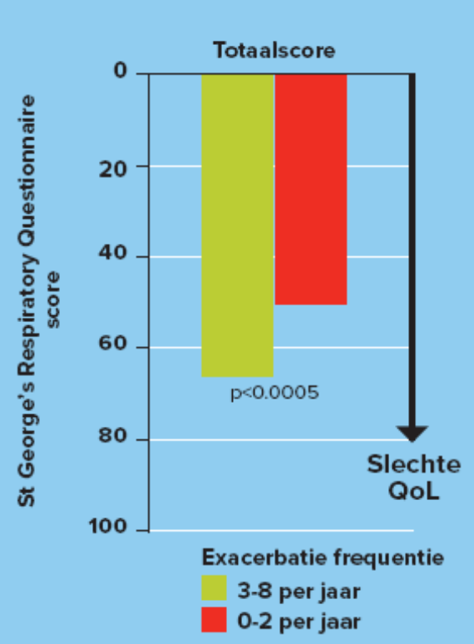
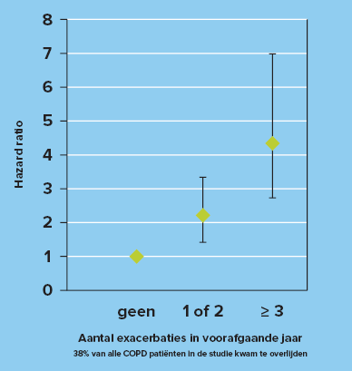
Risico op overlijden stijgt naarmate de patiënt meer COPD exacerbaties heeft
Hoe meer exacerbaties hoe lager de kwaliteit van leven van een COPD patiënt
Soler-Cataluña et al. Thorax 2005;60:925-931

Slide 82
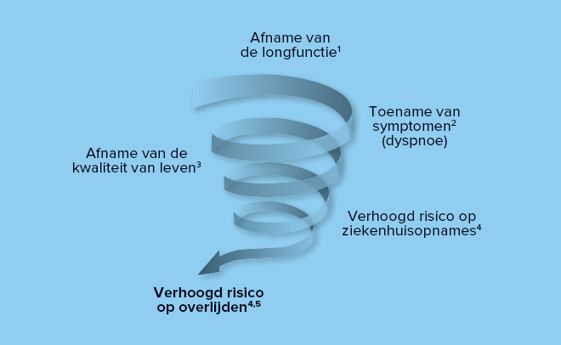
Exacerbaties zorgen voor een neerwaartse spiraal
1 Donaldson et al. Thorax 2002;57(10):847-852, 2 Donaldson et al. ERJ 2003;22:931-936, 3 Seemungal et al. AJRCCM 1998;157:1418-1422, 4 Groenewegen et al. Chest 2003;124(2):459-467, 5 Soler-Cataluña et al. Thorax 2005;60:925-931

Slide 83
Wat is de invloed van COPD symptomen op het dagelijks leven van een COPD-patiënt?
Miravitlles et al. Respiratory Medicine 2007;101:453–460

Slide 84
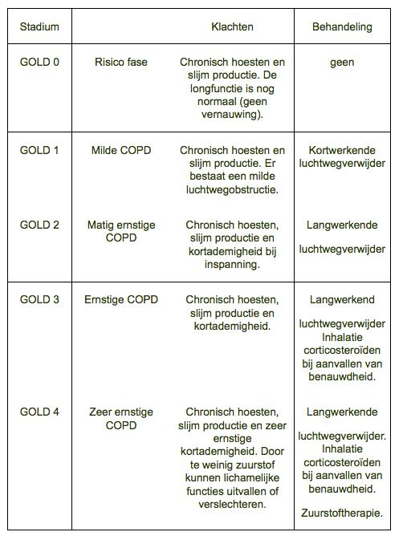

Slide 85
Chronische longaandoeningen
Longfibrose
  Bindweefselvorming in de longen
  Begint met ontstekingsreactie longblaasjes
  Wand verdikt, O2 opname verslechtert
  Afname longinhoud
  Herstel onmogelijk

Slide 86
Oorzaken
Inhalatie schadelijke stoffen (asbest, steenwol e.a.)
Infecties die chronische schade aan longen veroorzaken (legionella, TBC)
Vaak inhalatie organische stoffen (schimmels uit hooi, deeltjes van vogelpoep of huidschilfers)
Bestraling borstkas
Auto-immuunziekten
Erfelijk

Slide 87
Symptomen
Dyspnoe
Droge hoest
Weinig energie
Trommelstokvingers

Slide 88
Diagnose / Behandeling
X-thorax
Functieonderzoek
Ontstekingsremmers
Afweeronderdrukkende medicatie
Antibiotica bij dreigende ontsteking
O2 toediening

